Slide 1
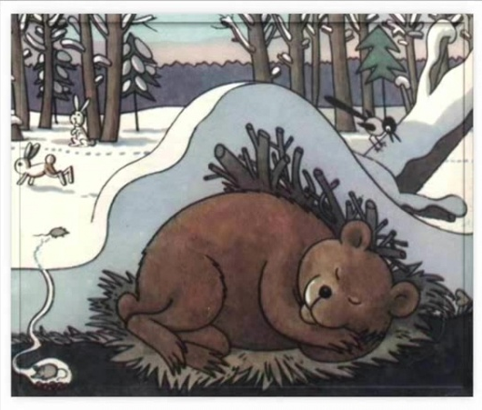
Почему медведь зимой спит?
Подготовила воспитанница 2 старшей группы
комбинированной направленности МБДОУ ЦРР – д/с №5 «Ромашка» Проказова Василиса.

Slide 2
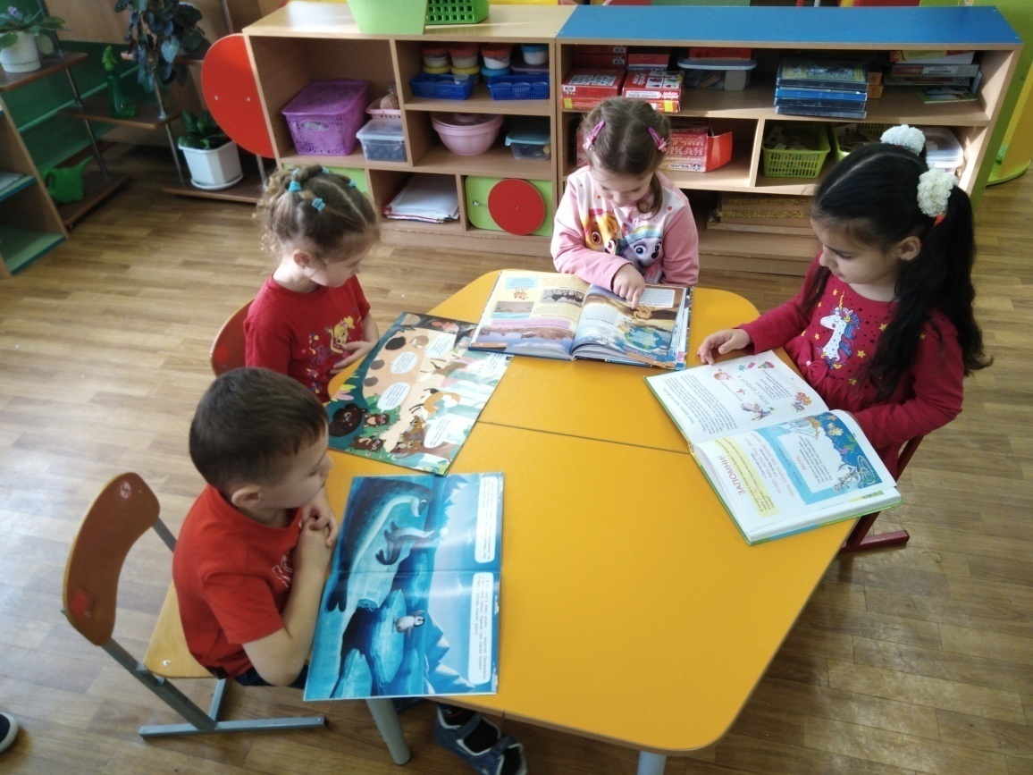
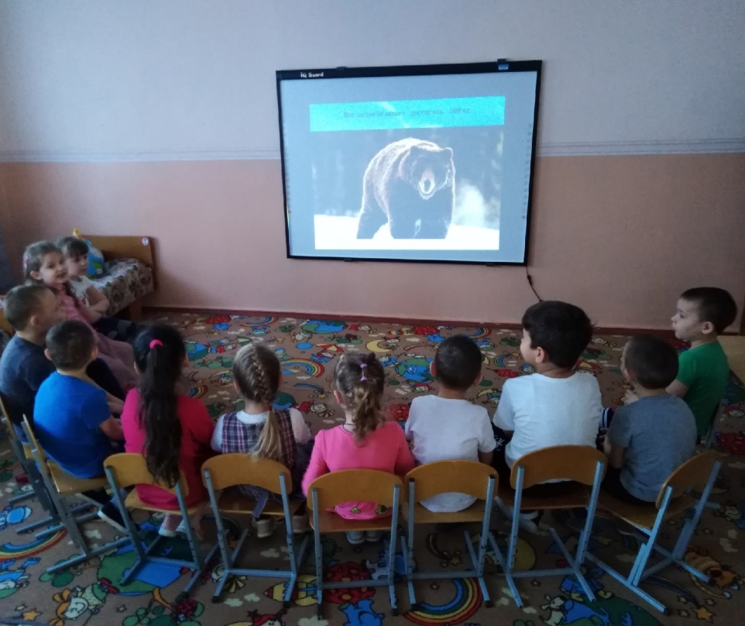
Источник информации

Slide 3
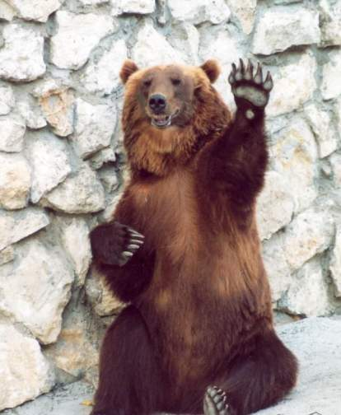
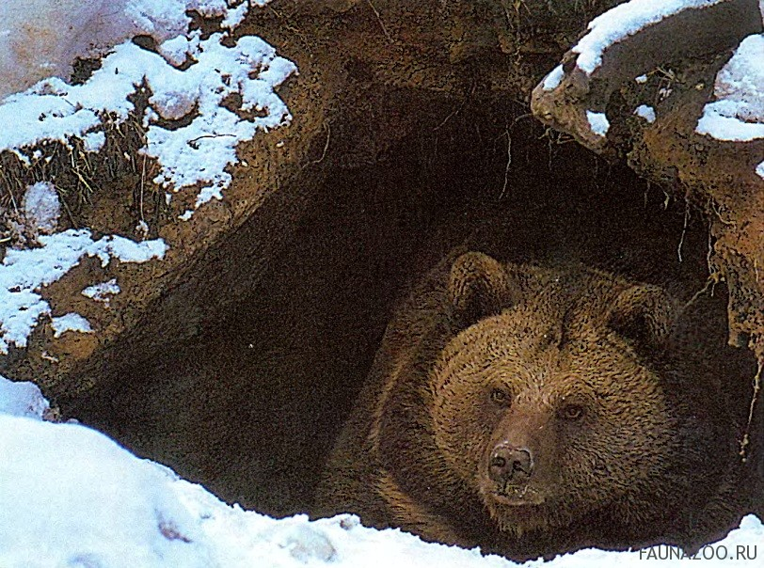
Ответ на вопрос «почему медведь зимой спит?»

Slide 4
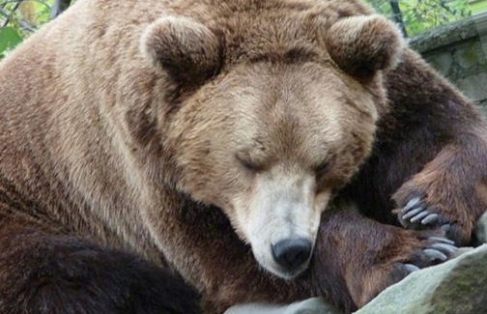

Slide 5
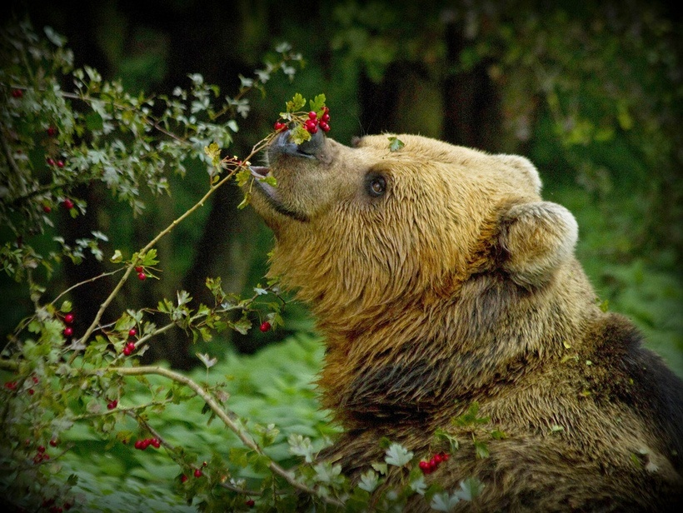
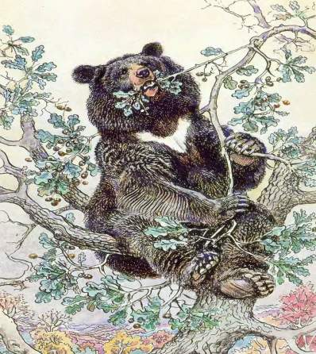
С приходом зимы растительную пищу находить становится труднее

Slide 6
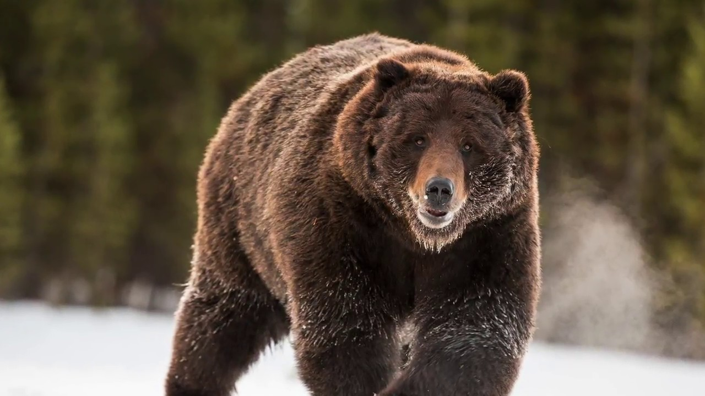
Вес медведя может достигать 500 кг.

Slide 7
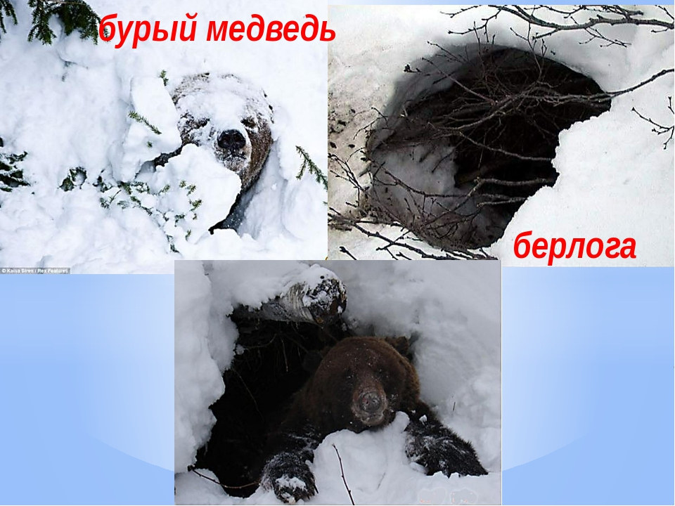
Спячка.

Slide 8
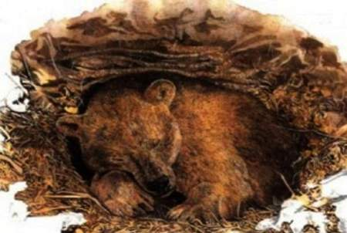
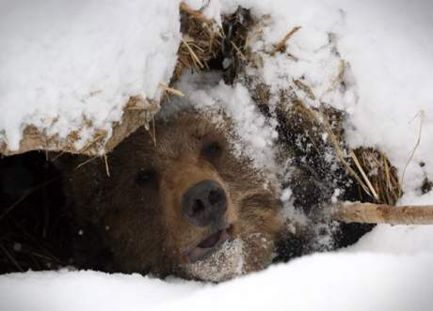
Спячка может длиться до 6 месяцев

Slide 9
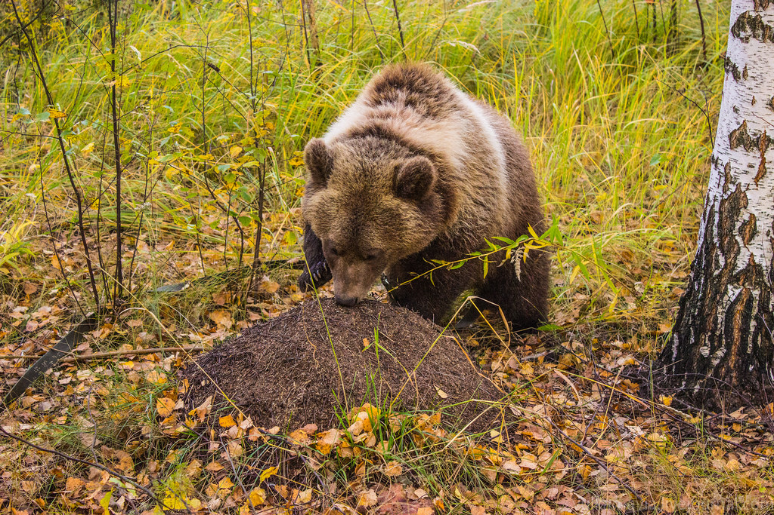
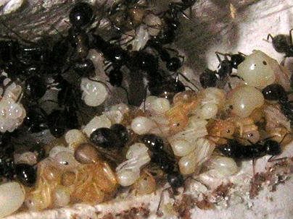
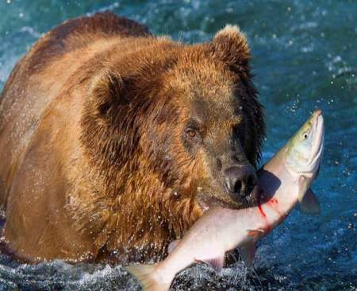
Добыча

Slide 10
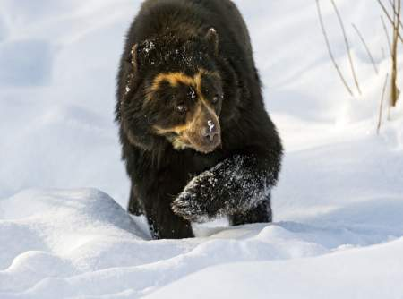
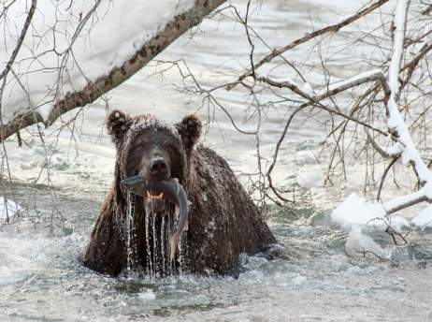
Звери могут продолжить кормиться даже при сильных морозах.

Slide 11
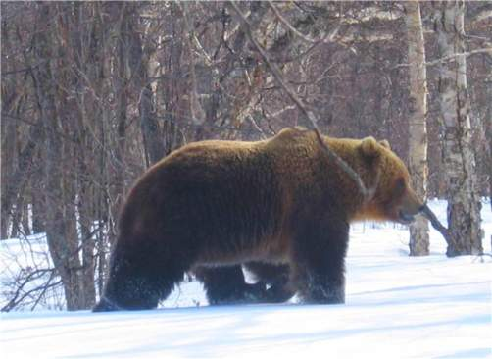
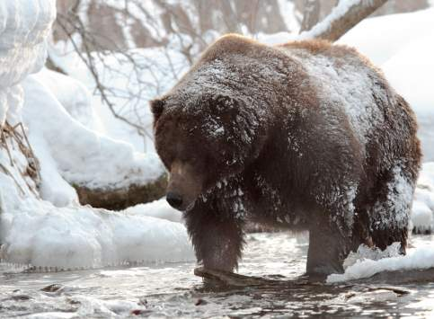
Кроме того, голодные годы приводят к появлению медведей-шатунов

Slide 12
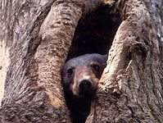
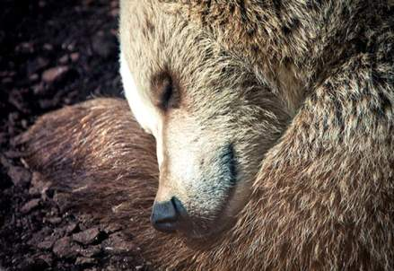
Берлога медведя

Slide 13
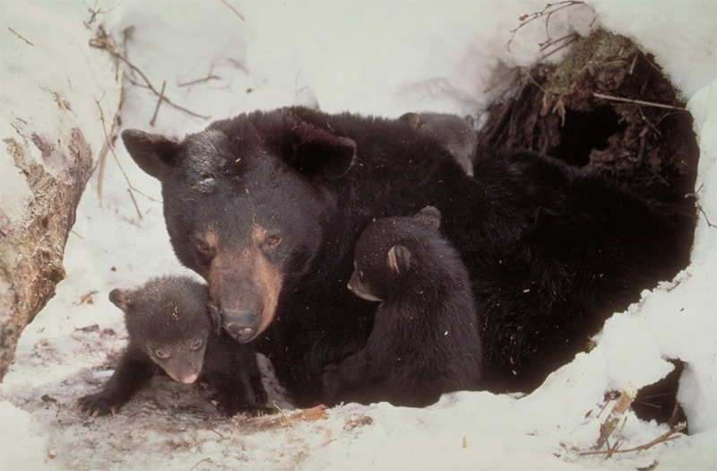
В начале зимы у медведиц появляется потомство
ЭТО УДИВИТЕЛЬНО!

Slide 14
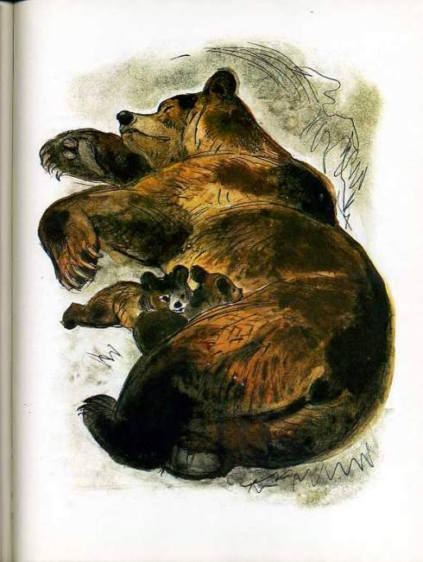
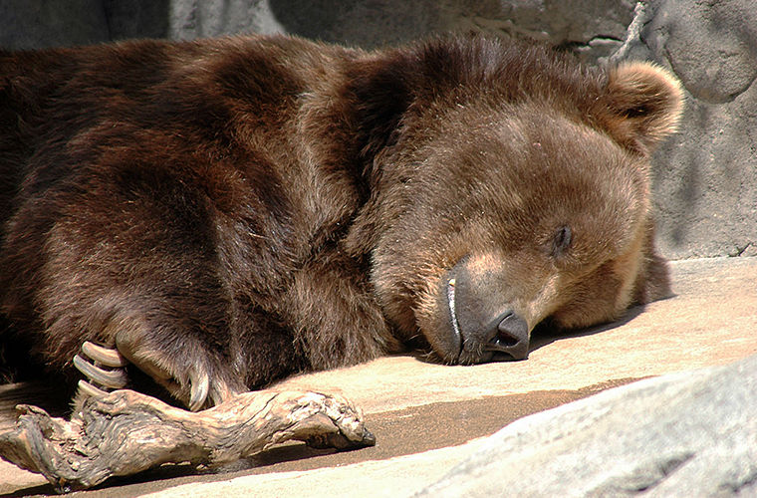
ОКАЗЫВАЕТСЯ!

Slide 15

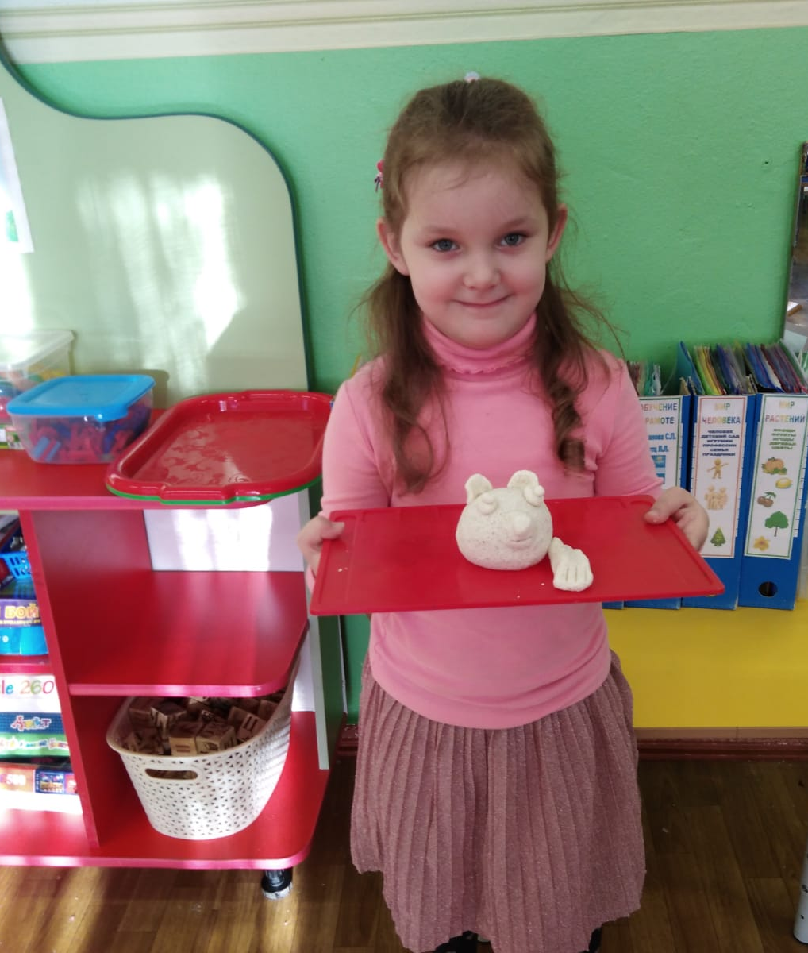
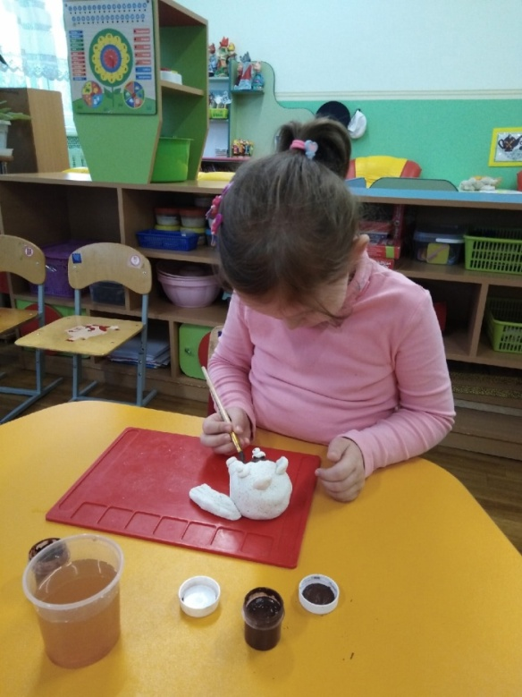
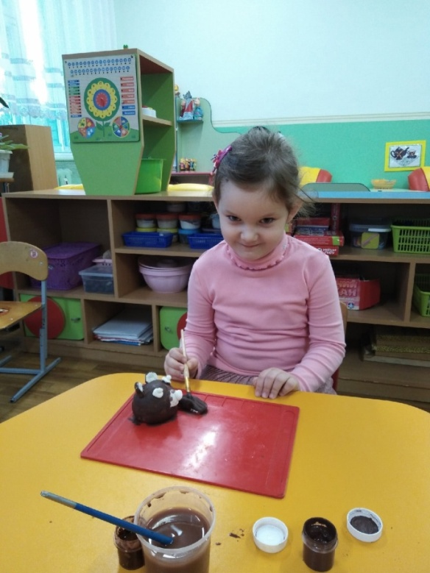
Делаем макет
«Медвежья берлога»

Slide 16
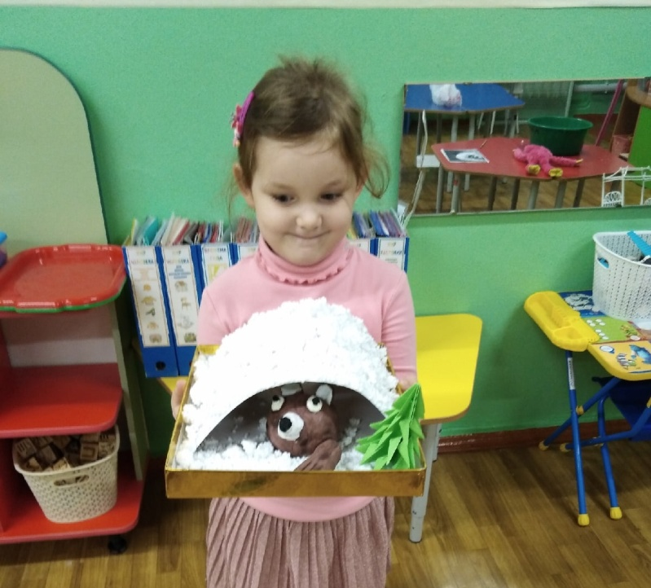
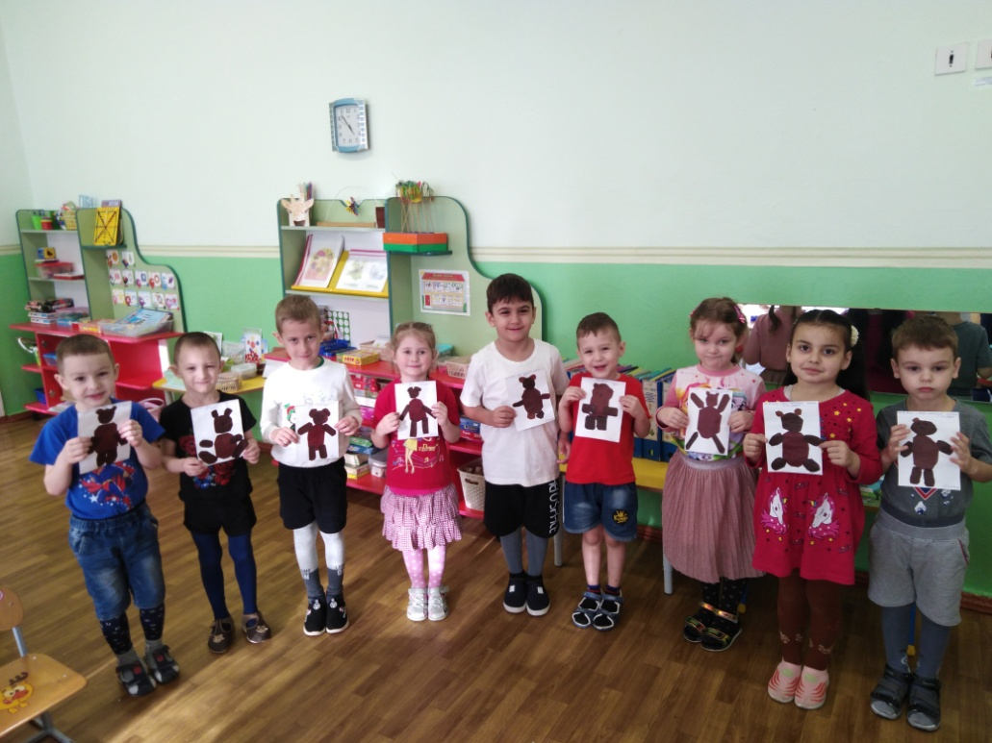
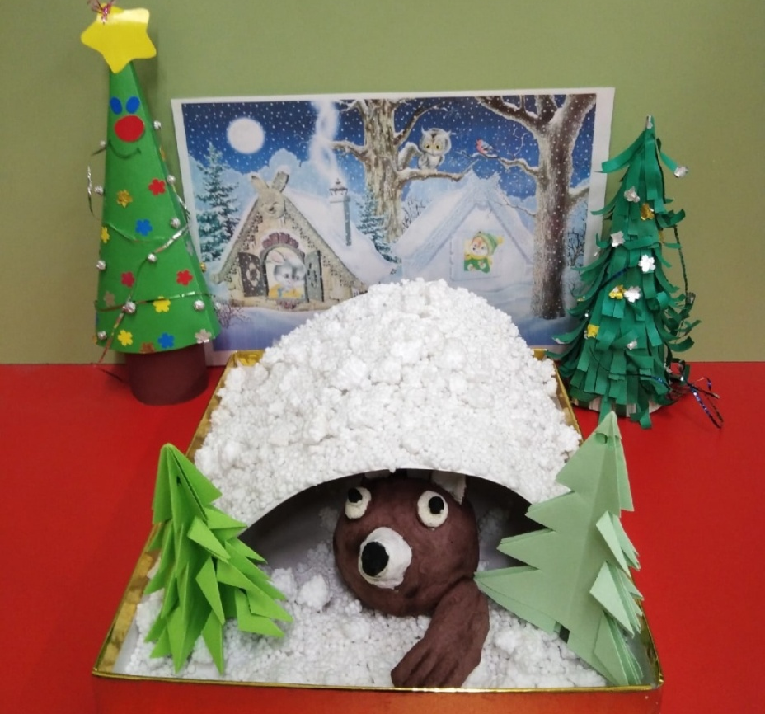
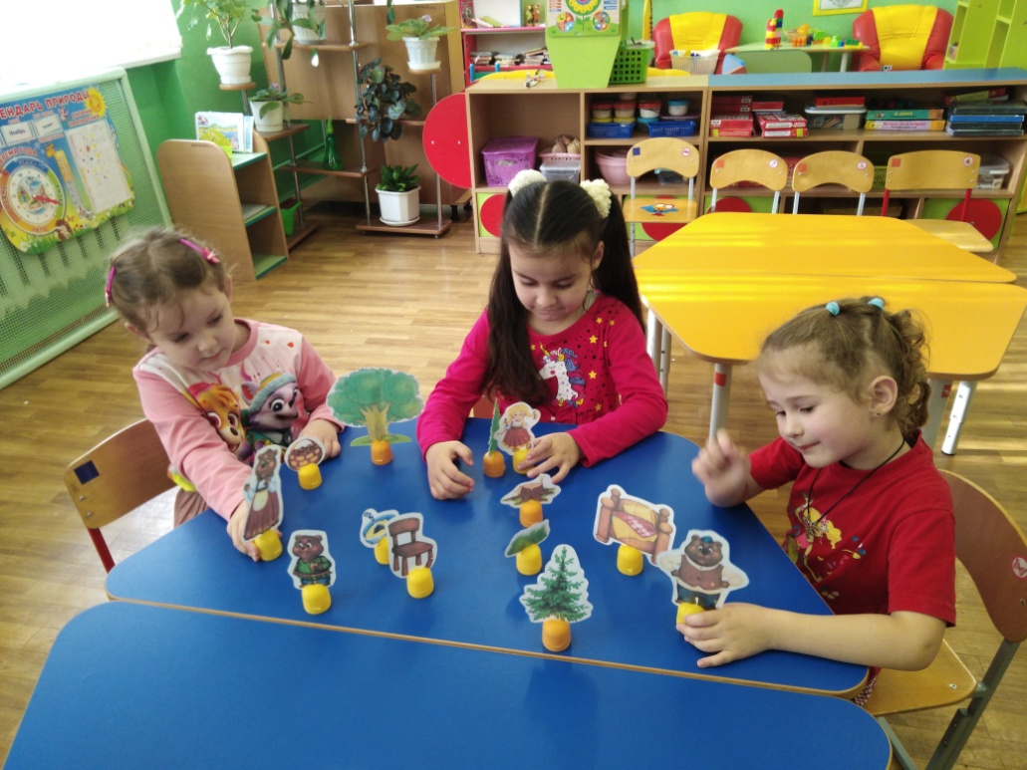

Slide 17
Источники:
http://www.nexplorer.ru/news__11884.htm
http://www.topauthor.ru/Pochemu_medvedi_zimoy_vpadayut_v_spyachku_ba4c.html
http://pochemu.su/pochemu-medved-zimoj-spit/
http://onlineotvetchik.ru/pochemu-medved-zimoj-spit-foto-i-video.html
http://zooking.ru/articles/pochemu-medved-zimoj-spit/
http://povtoriashki.ru/dlya_detey/pochemuchki/pochemy_medvedi_zimoy_vpadaut_v_spyachky

